Slide 1
Webflow Alat za kreiranje modernih web sajtova bez kodiranja
Napredno softversko inženjerstvo Petar Mančić, br. Indeksa 1906

Slide 2
Sadržaj
Šta je WebFlow?
Kako WebFlow funkcioniše?
Zašto koristiti WebFlow?
Prednosti u odnosu na druge alate
Mane u odnosu na druge alate
Demo projekat
Zakljucak

Slide 3
Istorijat i uvod
Osnivanje
Webflow je osnovan 2013. god. od strane Vladimira Magdalina, Sergie Magdalina i Bryanta Choua
Motivacija
Cilj osnivača bio je da omoguće dizajnerima i preduzetnicima da kreiraju profesionalne web stranice bez potrebe za kodiranjem
Razvoj
Od osnivanja pa do danas, Webflow je postao jedna od najpopularnijih no-code platformi za izradu web sajtova, konkurentna alatima poput WordPress-a, Wix-a i Framer-a

Slide 4
Sta je Webflow?
Webflow je vizuelni alat za izradu web stranica koji omogućava kreiranje modernih, responzivnih sajtova bez potrebe za kodiranjem
Koristi drag-and-drop interfejs, ali generise čist i semantički HTML, CSS i JavaScript kod kojem može da se pristupi u bilo kom trenutku
Korisnici mogu dizajnirati stranice kroz vizuelni editor, upravljati sadržajem preko ugrađenog CMS-a i objavljivati sajt direktno putem Webflow hostinga ili izvoziti kod

Slide 5
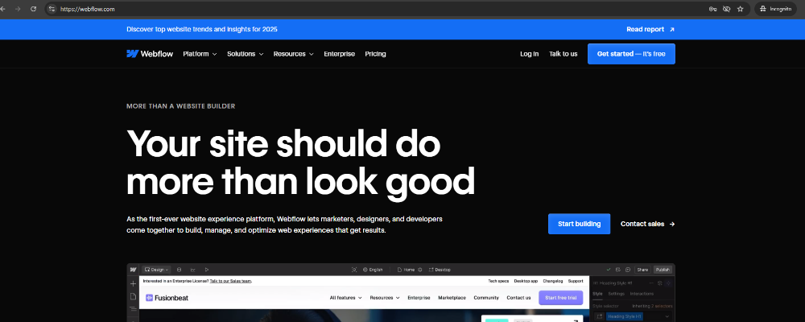
Kako WebFlow funkcioniše?
Pokretanje jednog Webflow projekta ?
Instalacija? Nije potrebna
Otići na sajt -webflow.com
U gornjem desnom uglu kliknuti get started

Slide 6
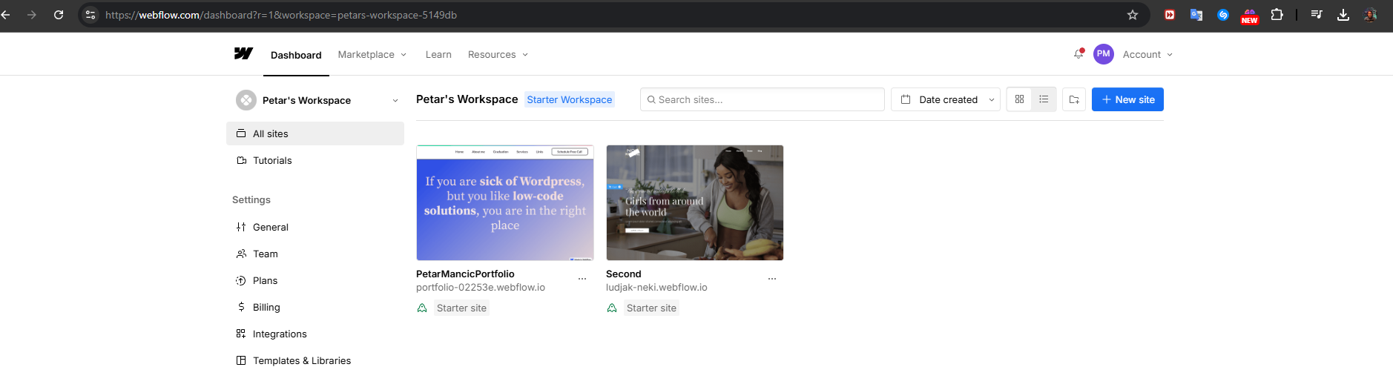
Nakon kreiranja akaunta ovako izgleda platforma
Svaki korisnik ima pravo na 2 besplatna projekta

Slide 7
Demonstacija kreiranja Webflow projekta Zašto koristiti Webflow?
Nije potrebna instalacija, nema dodatnih komplikacija
No-code pristup uz generisanje čistog koda
Potpuna kontrola nad dizajnom
Napredne interakcije i animacije bez kodiranja
Ugrađen CMS za dinamički sadržaj
Odlične SEO mogućnosti (automatska optimizacija koda i slika za bolje rangiranje na pretraživačima)
Hosting i sigurnost bez dodatnih podešavanja (hosting se vrsi jednim klikom)
Izrada profesionalnih sajtova i UŠTEDA VREMENA

Slide 8
Prednosti Webflow alata
Idealan za kreiranje reprezentativnih sajtova(prezentacija brendova, kompanija i pojedinaca, portfolija, promocija odredjenih proizvoda i usluga)
Više kontrole nad dizajnom u odnosu na druge no-code alate (Webflow nudi piksel-perfektnu kontrolu nad dizajnom)
SEO i CMS mogucnosti
Generiše čist i optimizovan kod
Moćne interakcije i animacije bez dodatnog kodiranja
Hosting i sigurnost bez dodatnih podešavanja-Webflow pruža automatski hosting
Mogućnost izvoza koda

Slide 9
Mane Webflow alata u odnosu na druge
Zavisnost od platforme-Webflow je "zatvoren" sistem, što znači da ako odlučite da pređete na drugu platformu, prenos sadržaja može biti komplikovan. Nije tako jednostavan kao WordPress, gdje možete lako eksportovati podatke
Nedostatak prilagođavanja koda
Ako želite da prilagodite veb stranice na nivou koda, to nije moguće sa Webflow-om. Njegove moćne opcije prilagođavanja omogućavaju vam da menjate osnovne izmene koda, ali ne možete promeniti funkcionalnost bilo kog koda.
Desktop izmene
Za razliku od drugih CMS-a, Webflow ne nudi mobilnu aplikaciju za izmene sadržaja i dizajna. Sve što želite da promenite na svojoj veb stranici mora se raditi putem desktop računara ili laptopa.
Cena- primer templates (6000 templates od kojih samo 90 free)

Slide 10
Širok spektar cenovnih planova-Webflow nudi veliki izbor cenovnih planova, što može biti zbunjujuće, posebno ako niste sigurni koji plan najbolje odgovara vašim potrebama.
Postoje vise planova:
Site plans
E-commerce plans
Workspace plans
Account plans

Slide 11
Demonstracija projekta

Slide 12
Zakljucak
Zašto biram WebFlow?
Idealan za reprezentativne sajtove: Savršen je za brzo i efikasno kreiranje web prezentacija, portfolia ili jednostavnih blogova
Drag-and-drop funkcionalnost: Ne zahteva kodiranje, što ga čini pristupačnim i za ljude bez tehničkog znanja
Responsivni šabloni: Automatski se prilagođava svim uređajima (desktop, mobilni, tablet)
Ugrađeni SEO i CMS alati: Olakšava optimizaciju za pretraživače i upravljanje sadržajem.

Slide 13
Kada ne bih koristio WebFlow?
Za kompleksne aplikacije koje zahtevaju:
Naprednu logiku ili custom backend funkcionalnosti.
Integraciju sa drugim sistemima.
Za projekte gde je potrebna veća fleksibilnost i kontrola (npr. korišćenje React-a ili Node.js).
WebFlow = savršen za brze, vizuelno impresivne sajtove, ali ne i za velike aplikacije.

Slide 14
Hvala na pažnji!

